Slide 1


全球天气查询答辩
指导老师：余强
答辩人：黄贵斌

Slide 2
1
目录
系统简介
Content
2
系统介绍
3
系统预览
4
计划安排
5
总结收获

Slide 3

Part 1
系统简介
Introduction

Slide 4

自我介绍
姓名：黄贵斌
性别：男
班级：15信息与计算科学
简介：熟悉掌握C、Java等编程语言，善于自主学习，自律性强。

Slide 5
系统简介
本项目主要可以查询全球天气的当天天气情况以及未来4天每天每隔三个小时的具体天气情况，并使用表格展示,且生产exe可执行文件。

Slide 6
Part 2
系统介绍
Introduction

Slide 7
数据获取
使用xpinyin包，将用户输入的城市汉字转化为拼音
.
.format拼接成完整的“链接地址”，从而获取天气信息
使用开源API获取天气信息
现状描述

Slide 8
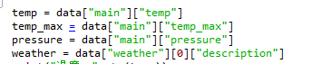
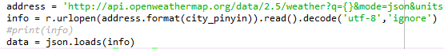
数据处理
01 由于读取的内容为字符串格式，需要使用json.loads()将其转化为json格式。
02 获取json格式之后，观察json数据相对应的“key”，再读取key，从而得到我们需要的信息

Slide 9
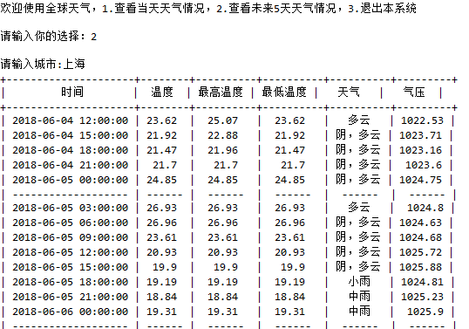
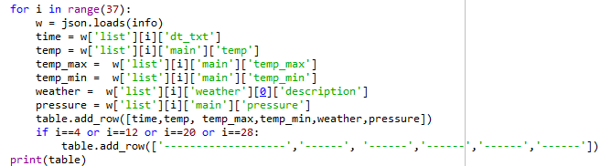
数据输出
获取数据之后，使用 table.add_row（）将获取的内容依次添加到表格中，在打印表格.并将每天利用横线分隔开。
系统使用死循环功能，当用户查完某个城市的信息后，再次回到系统最开始的界面，从而可以让用户查看其它的城市信息，只有当用户选择退出程序时，程序再退出。

Slide 10
Part 3
系统展示
Introduction

Slide 11
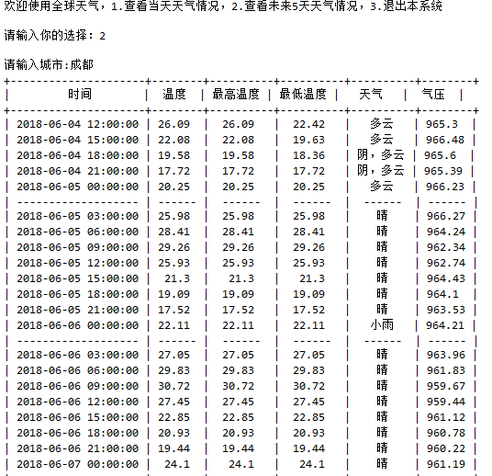
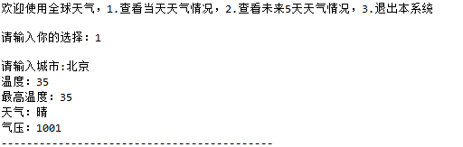
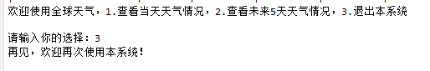
系统展示

Slide 12
Part 4
计划安排
Introduction

Slide 13

计划安排
本周计划：
本周主要计划Python、scala数据处理以及大数据可视化。
时间安排：
第一天上午学习Python基本语法，下午具体实施项目。
第二天调试项目，编写文档。

Slide 14
Part 5
总结
Introduction

Slide 15
特点
本系统可以将用户输入的中文将转化为拼音，然后再拼接为“链接”。
并且使用prettytable格式化输出
缺点
由于获取天气信息的链接会随着时间的变化而出现的时间点不同，从而再获取信息的时间，对应的信息可能会发现错乱。

Slide 16
收获
通过本次项目学会了Python的基本语法，以及获取网页json内容，并通过“key”值获取我们想要的信息。最主要的是通过上网查找资料，学会自己处理问题。

Slide 17
Thanks
敬请指正

